Slide 1
Dodatek č.1 ROZPISU ROZPOČTU UTB NA ROK 2024
Verze: 1. října 2024

Slide 2
Obsah Dodatku č.1
Příspěvek na stipendia doktorandů
Navýšení DKRVO
Regulační opatření

Slide 3
Příspěvek na stipendia doktorandů

Slide 4
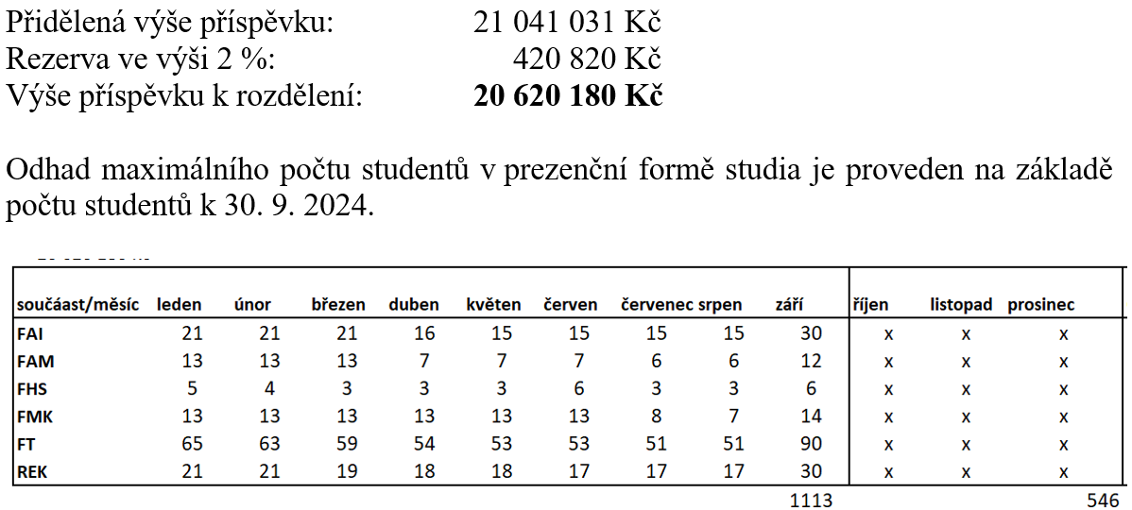
Příspěvek na stipendia doktorandů

Slide 5
Příspěvek na stipendia doktorandů

Slide 6
Příspěvek na stipendia doktorandů

Slide 7
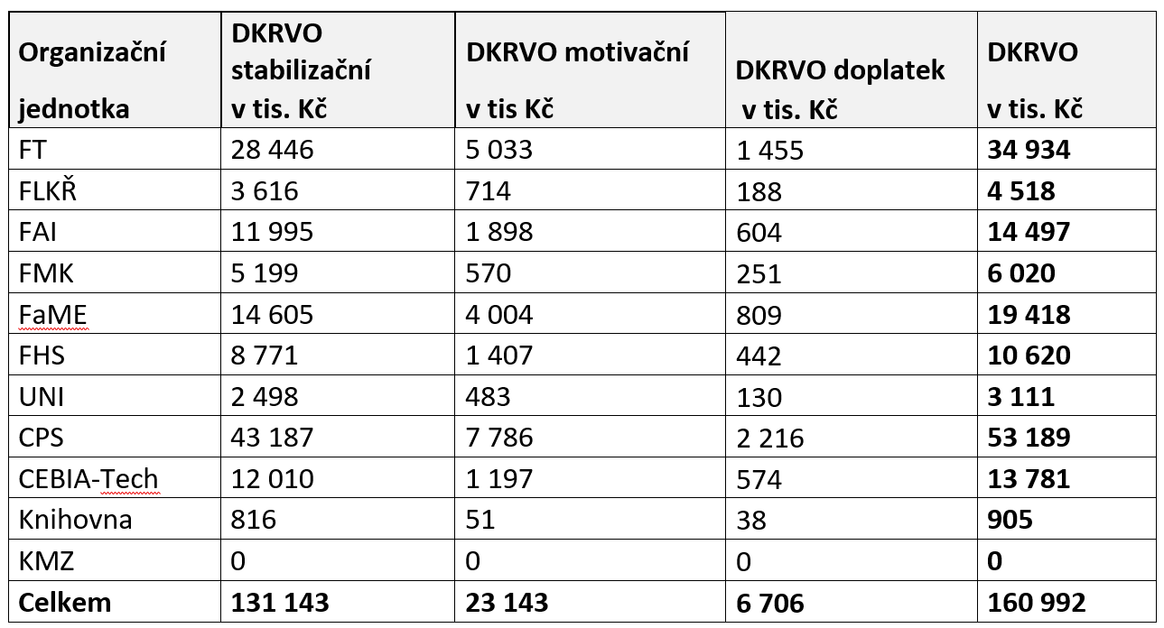
Navýšení DKRVO

Slide 8
kapitulace

Slide 9
Rekapituace

Slide 10
Závěr
Děkuji za pozornost
Notes:
10

